Slide 1
大端小端存储模式
大端
big-endian
VS
小端
little-endian

Slide 2
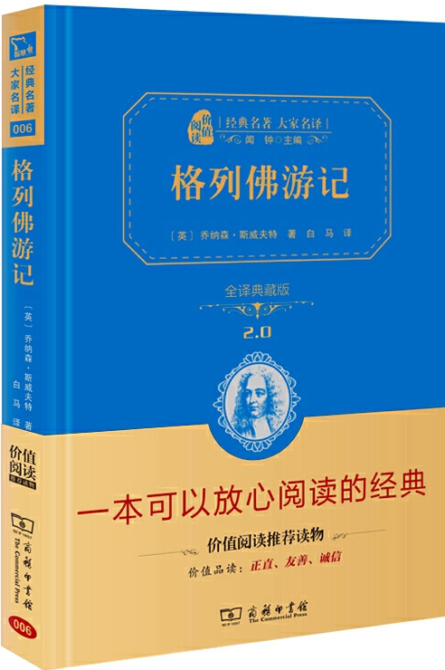
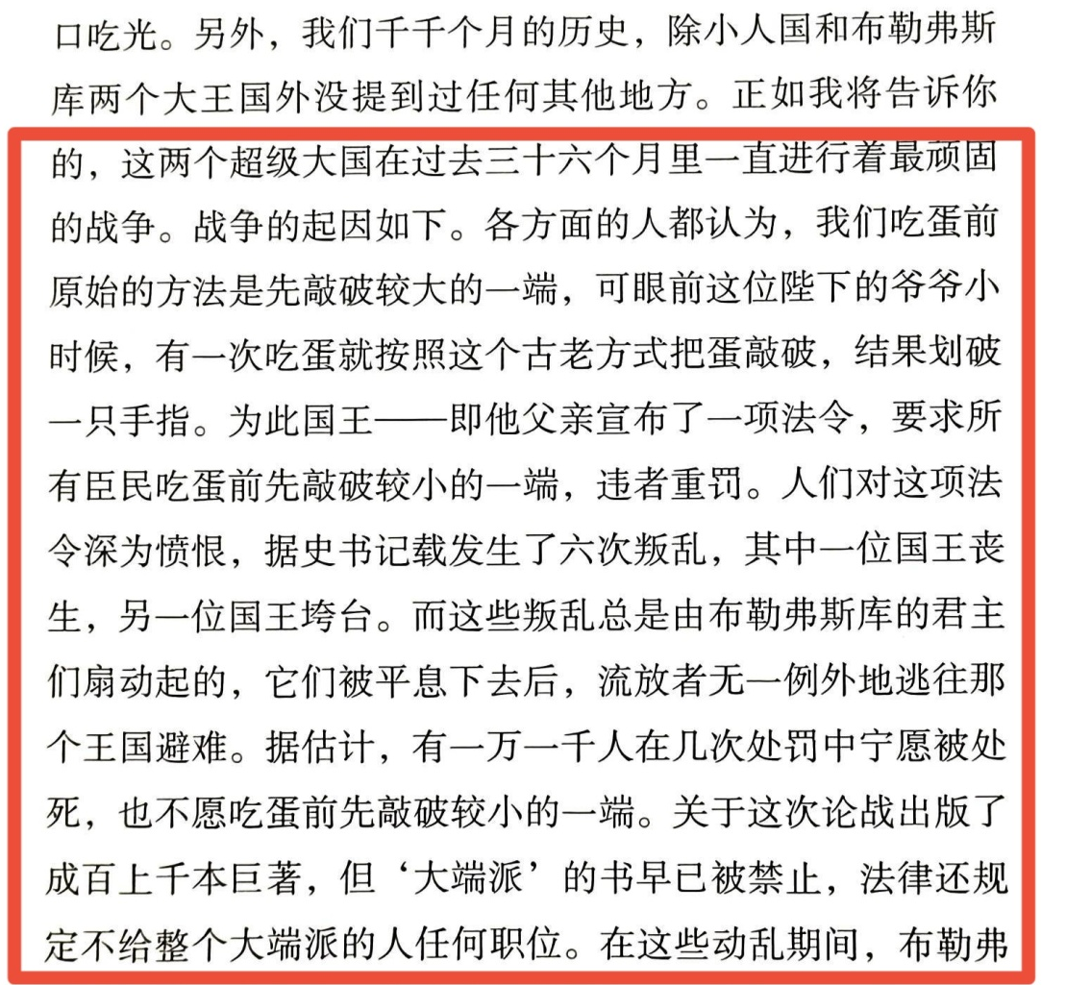

Slide 3

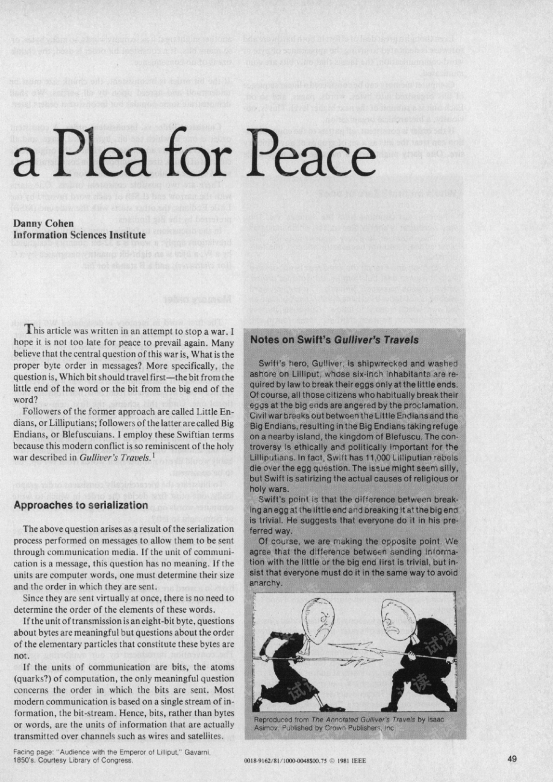
1981年，Danny Cohen的文章《论圣战以及对和平的祈祷》（On holy wars and a plea for peace）将这一对词语引入了计算机界。

Slide 4
为什么会有大小端存储模式之分
对于位数大于8bit的处理器，如16bit或者32bit的处理器，寄存器宽度大于一个字节。
C语言中除了8bit的char之外，还有16bit的short型，32bit的long型（要看具体的编译器）。
存在多个字节如何安排的问题，导致了大端存储模式和小端存储模式。

Slide 5
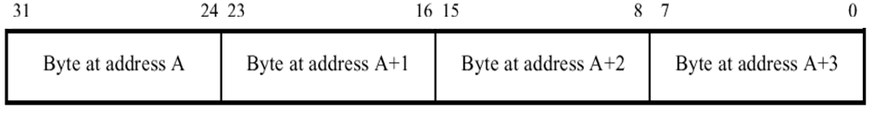
大端的数据存放格式
最高有效字节位于最低地址。
最高有效字节的地址就是该word的地址
word a=0x F6 73 4B CD
低地址
地址A
F6
地址A+1
73
地址A+2
4B
地址A+3
CD
低高高低
高地址
低位字节存放在内存的高地址端，高位字节存放在内存的低地址端。

Slide 6
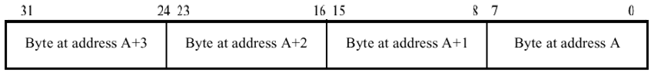
小端的存储数据格式
最低有效字节位于最低地址
最低有效字节的地址就是该word的地址。
word a=0x F6 73 4B CD
低地址
CD
地址A
4B
地址A+1
73
地址A+2
F6
地址A+3
低低高高
高地址
低位字节存放在内存的低地址端，高位字节存放在内存的高地址端。

Slide 7
常见的字节序
常见CPU的字节序
Big Endian : PowerPC
Little Endian : x86
ARM中立（ Big Endian 、 Little Endian ）
常见文件的字节序
Adobe PS – Big Endian
BMP – Little Endian
GIF – Little Endian
JPEG – Big Endian
MacPaint – Big Endian
RTF – Little Endian

Slide 8
大端小端孰优孰劣
自己优势便是对方劣势
小端模式 ：强制转换数据不需要调整字节内
容。
大端模式 ：符号位的判定固定为第一个字节，
容易判断正负。

